Slide 1
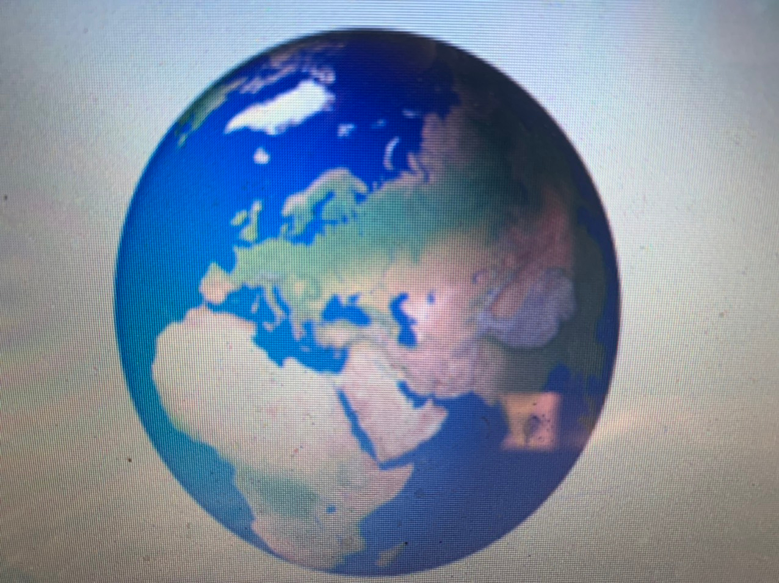
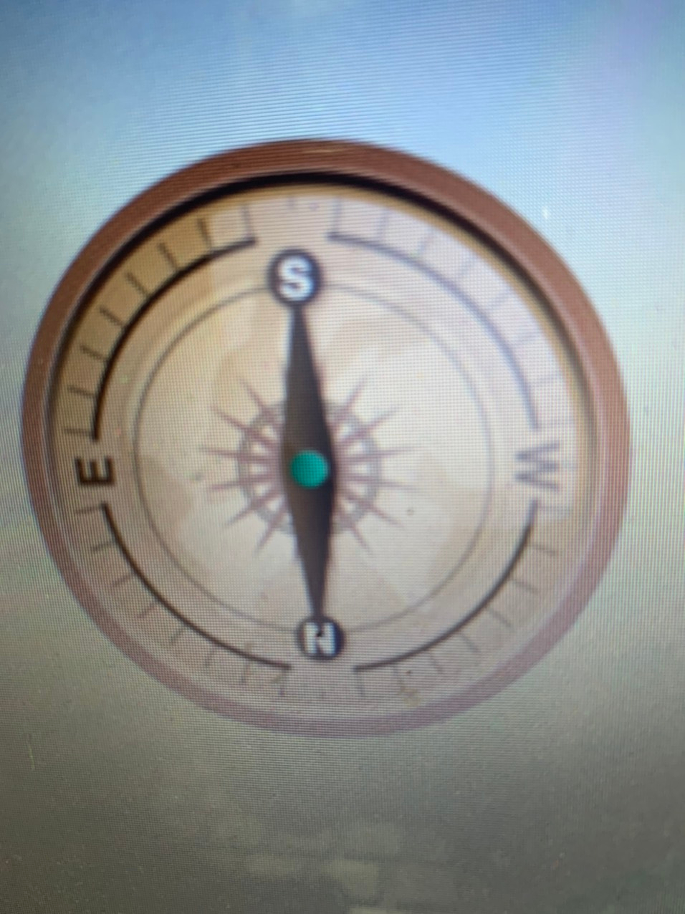

Bài 16.
TỪ TRƯỜNG TRÁI ĐẤT

Slide 2
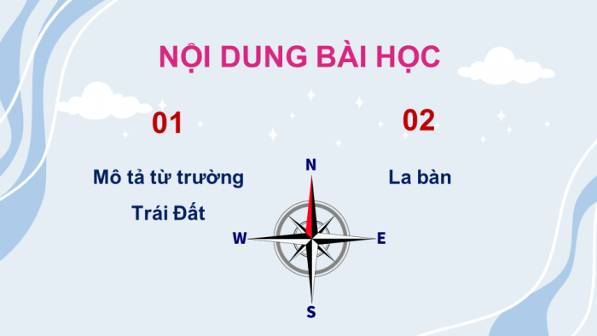

Slide 3
I) MÔ TẢ TỪ TRƯỜNG TRÁI ĐẤT
→Từ trường Trái Đất xuất hiện do tính chất từ của vật chất Trái Đất hợp thành tạo ra. Từ trường Trái Đất tồn tại từ trong lòng Trái Đất đến không gian rộng lớn bao quanh Trái Đất.

Slide 4
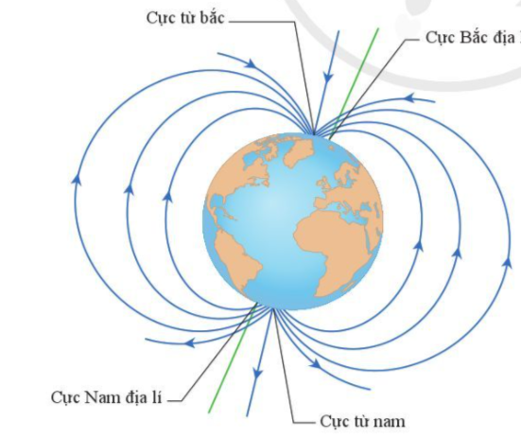
Mô tả từ trường của Trái Đất
→Trái Đất quay quanh trục xuyên tâm, trục này là đường thẳng nối giữa hai cực Nam và cực Bắc của nó. Các cực này có vị trí cố định trên bề mặt Trái Đất.
→ Do cấu tạo bên trong lõi và chuyển động quay nên Trái Đất có từ trường, giống như một thanh nam châm.
→ Từ trường của Trái đất và hai cực từ của nó được quy ước như Hình 16.1.

Slide 5

Dựa vào hình 16.1, em hãy cho biết cực Bắc Trái Đất và cực từ Bắc Trái Đất có trùng nhau không?
→Cực Bắc Trái Đất và cực từ Bắc Trái Đất không trùng nhau.

Slide 6
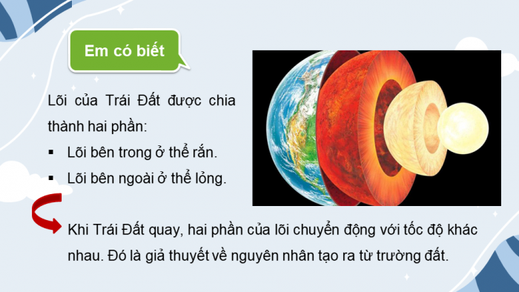

Slide 7
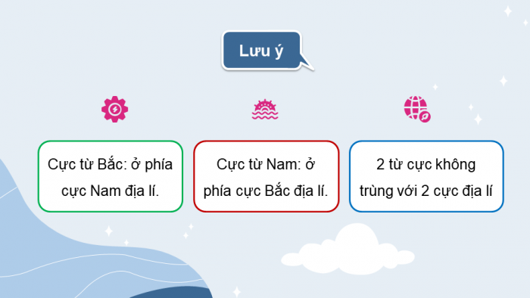

Slide 8
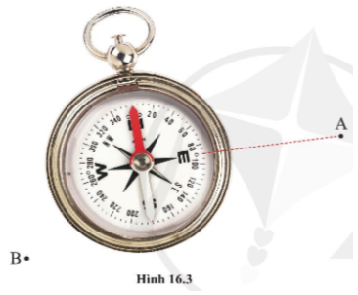
Hoạt động cặp đôi
Thảo luận theo cặp đôi và trả lời câu hỏi:
Ở Hình 16.3, B là vị trí của ngôi nhà. Hãy xác định hướng địa lí từ tâm la bàn đến B.
Lưu ý: Khi tìm hiểu hướng địa lí, không để các vật có tính chất từ gần là bàn.

Slide 9
→Ngôi nhà ở vị trí B có hướng Đông – Nam.

Slide 10
TỔNG KẾT
Trái Đất có từ trường.
Theo quy ước, cực từ Bắc của Trái Đất ở gần cực Bắc của Trái Đất.
La bàn là dụng cụ để xác định phương hướng trên Trái Đất.

Slide 11
LUYỆN TẬP
Câu 1. Theo quy ước, cực từ Bắc của Trái Đất ở gần:
A. Cực Nam của Trái Đất
B. Cực Tây của Trái Đất
C. Cực Bắc của Trái Đất
D. Cực Đông của Trái Đất
→ Đáp án C
Câu 2. Chọn đáp án đúng. Hai cực từ:
A. Không trùng với 2 cực địa lí.
B. Trùng với 2 cực địa lí.
C. Cùng chiều với vị trí thật của chúng.
D. Cả A, B, C đều sai.
→ Đáp án A

Slide 12
Câu 3. Khi tìm hướng địa lí cần chú ý:
A. Giữ la bàn nằm ngang trước mặt với hướng mũi tên di chuyển hướng ra xa.
B. Xoay cơ thể cho đến khi đầu phía bắc của kim từ tính thẳng hàng với kim định hướng.
C. Không để các vật có tính chất từ gần la bàn.
D. Cả A, B, C đều đúng.
→ Đáp án D
Câu 4. Mặt chia độ của la bàn được chia thành:
A. 90°
B. 180°
C. 360°
D. 100°
→ Đáp án C

Slide 13
Câu 5. Khi tìm hướng địa lí cần chú ý:
A. Giữ la bàn nằm ngang trước mặt với hướng mũi tên di chuyển hướng ra xa.
B. Xoay cơ thể cho đến khi đầu phía bắc của kim từ tính thẳng hàng với kim định hướng.
C. Không để các vật có tính chất từ gần la bàn.
D. Cả A, B, C đều đúng.
→ Đáp án D

Slide 14
VẬN DỤNG
Sử dụng la bàn để tìm hướng cổng nhà em.
Ôn tập lại kiến thức đã học
Hoàn thành bài tập vận dụng
Làm bài tập chủ đề 7 SGK trang 86

